Slide 1
Муниципальное общеобразовательное учреждение Ченцевская средняя школа
Лучшие практики родительского просвещения

Slide 2
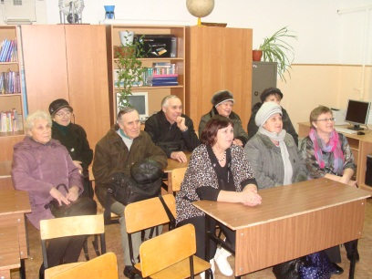
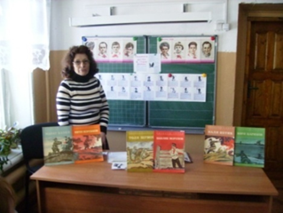
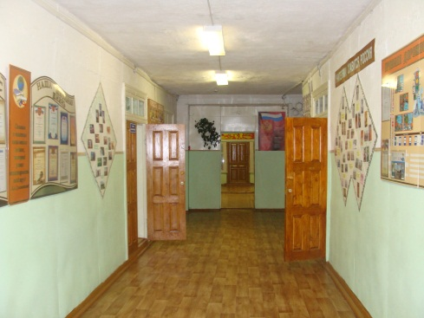
Формы работы
Родительские собрания
Анкетирование
Диагностическая работа
по изучению семей
Информационно-просветительский лекторий
Дни открытых дверей

Slide 3
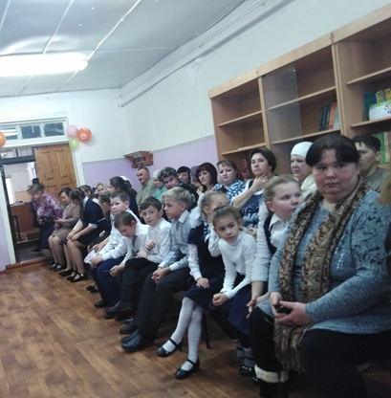
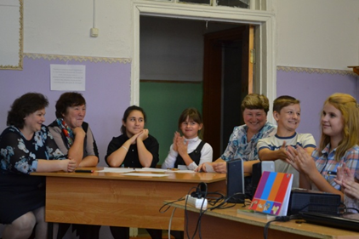
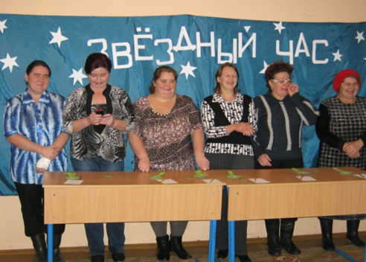
Формы работы
Семейные гостиные
Общешкольные мероприятия
Семейные праздники
Участие социально-значимых детско-взрослых проектах

Slide 4
Предоставление информации
Проведение открытых уроков для родителей
Буклеты, памятки, листовки
Информирование на индивидуальные консультации
Информационные стенды
Сайт ОУ
Отчёт директора перед общественностью

Slide 5
Критерии оценки эффективности совместной работы школы с родителями
Наличие организационной структуры в работе с родителями
Обеспечение с помощью родителей соцзащиты детей
Снижение уровня конфликтных ситуаций
Высокая скорость реакции родителей на запросы школы и обратно
Наличие традиций сотрудничества школы с родителями

